Slide 1
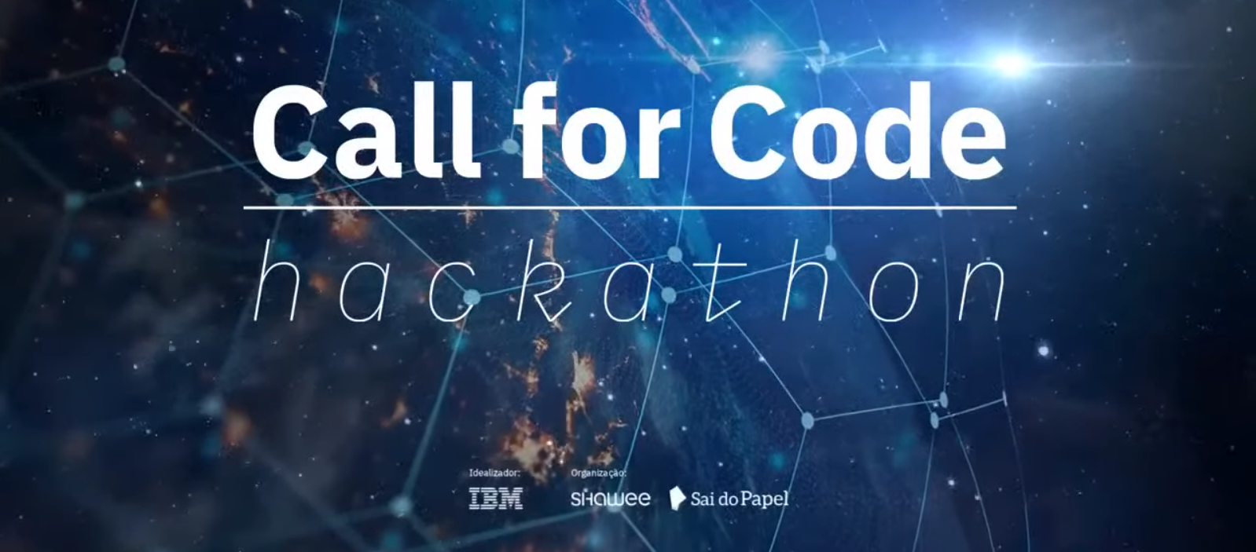
2021-07-25
Clean water and sanitation
BOSQUES PARA EL AGUA forest4water -Soluciones basadas en la naturaleza para mejorar el saneamiento del agua -

Slide 2

¿Dónde y quienes necesitan el agua?

Slide 3
Soluciones basadas en naturaleza

Slide 4
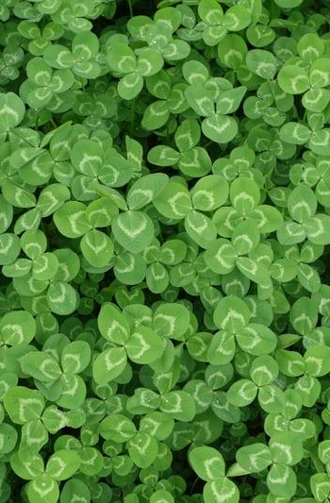
Soluciones basadas en naturaleza
¿Por qué los bosques para el agua?
Agua depende mayoritariamente de la lluvia, extremos peligrosos
La calidad del agua depende de la cantidad del agua, entre otros, y es fácil perder su sanidad
Los humanos no pueden hacer que llueva más o menos, y menos el corto plazo en zonas extensas
Otros factores, como la vegetación, son menos importantes, pero sí pueden ser alterados por los humanos
Bajo el principio de precaución, mejor evitar destruir nuestros bosques
Los bosques sí pueden alterarse por los humanos en cortos periodos de tiempo y en grandes extensiones

Slide 5
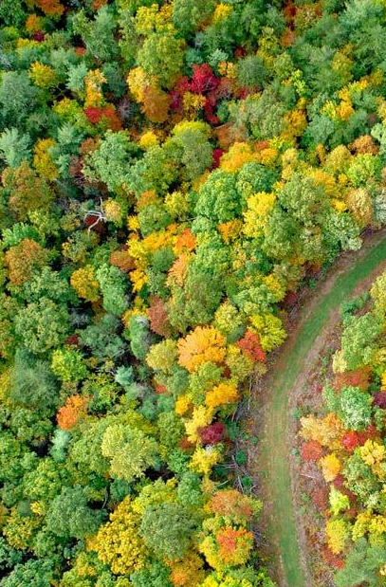
Soluciones basadas en naturaleza
¿Cuáles beneficios obtenemos?
Pros
El conservar los bosques permite:
Mejorar calidad del agua al retener sedimentos
Evitar fenómenos extremos: proveer agua en épocas secas y reducir fuerza de inundaciones
Más Pros
Captura carbono
Reduce emisiones de gases efecto invernadero
Mantiene servicios ecosistémicos
Provee hábitat a especies
Costo mínimo de implementación (No deforestar!)
Solución a una prioridad histórica, de forma eficiente y escalable, con múltiples beneficios
Notes:
Tab GOAL}
goal.png

Slide 6
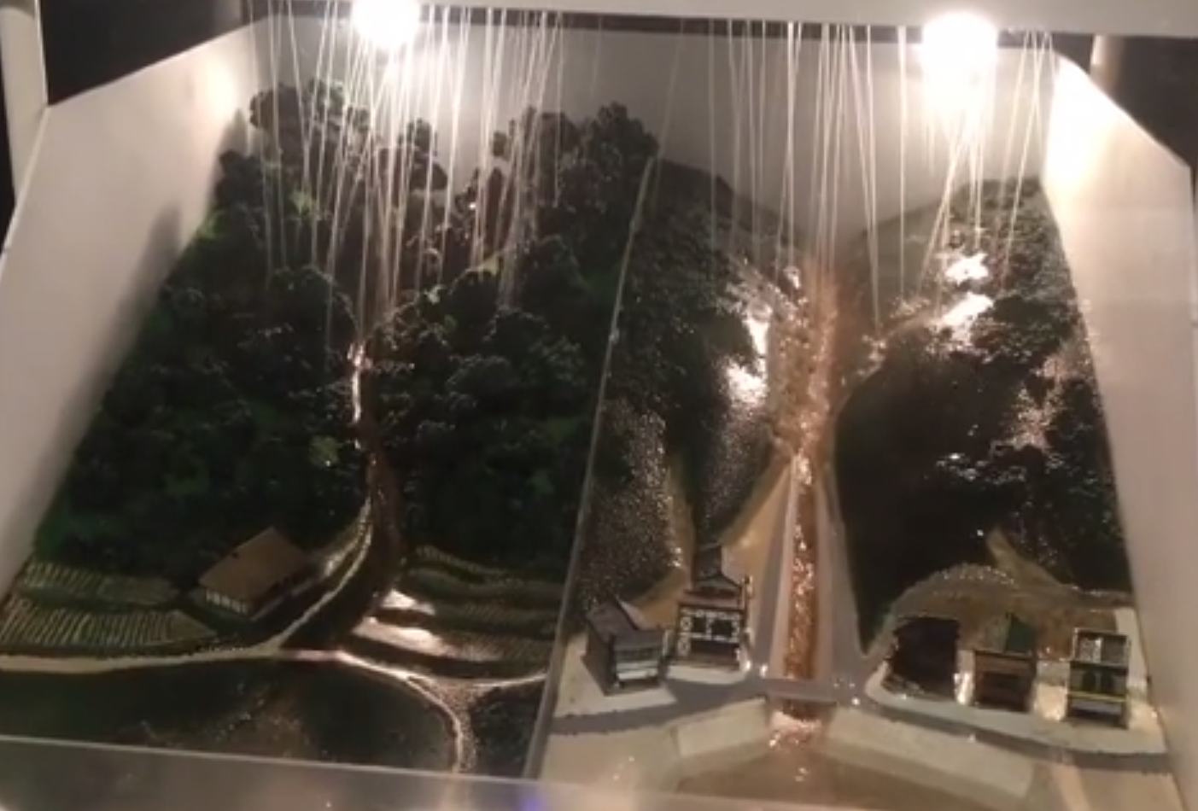

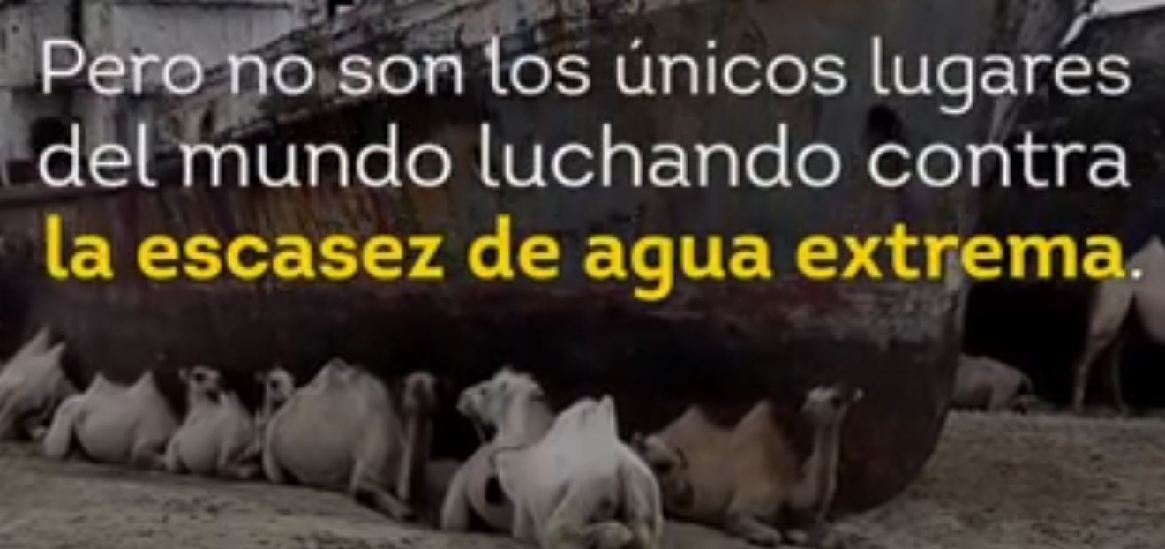
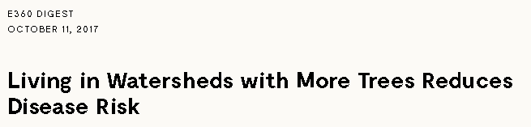
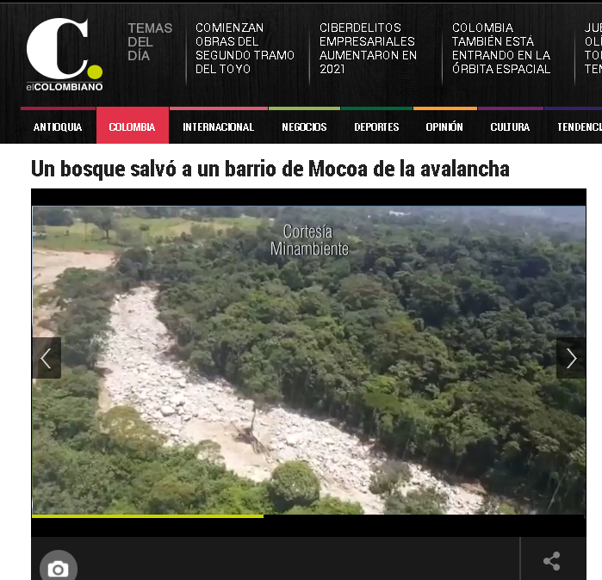
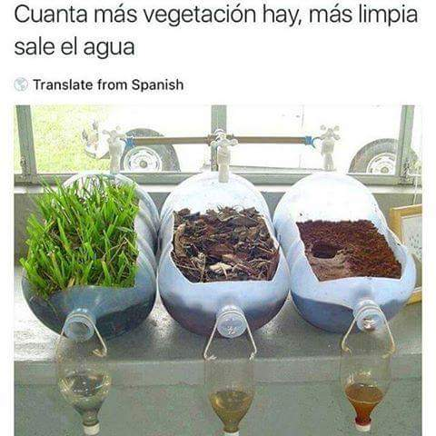
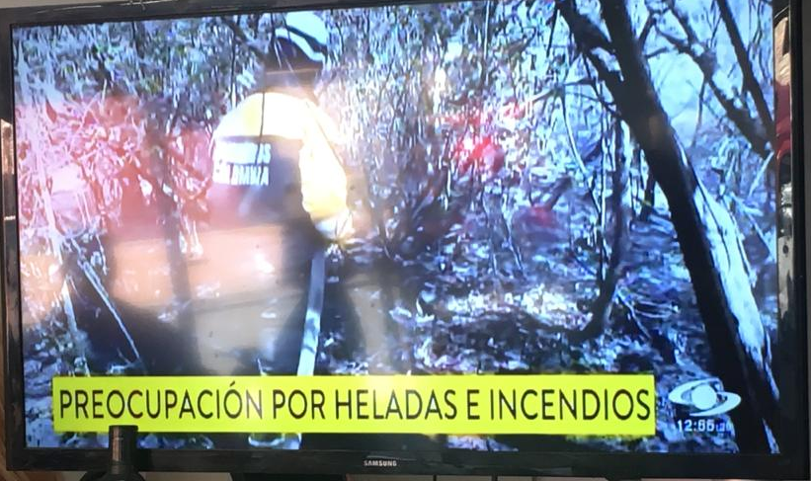
Notes:
Demonstrating The Consequences Of Deforestation, And The Importance Of Trees GIF... | Gfycat

Slide 7
Propósito
Meta
Proveer a los usuarios información actual de la localización, cantidad, y calidad del agua en mi áreas de interés, a la vez que se analiza las condiciones historicas climáticas y de bosques para orientar a la toma de decisiones que puedan combatir las causas de problemas globales
Resaltar importancia de conservación y restauración de bosques para combatir cambio climático, y sus efectos posibles sobre el agua y su saneamiento.
Proporcionar información espacial y geográfica a usuarios (personas, empresas) sobre zonas cercanas donde puedan encuentra agua
Informar procesos de toma de decisiones de conservación y soluciones basadas en la naturaleza a través de datos históricos y espaciales de la cuenca de interés

Slide 8
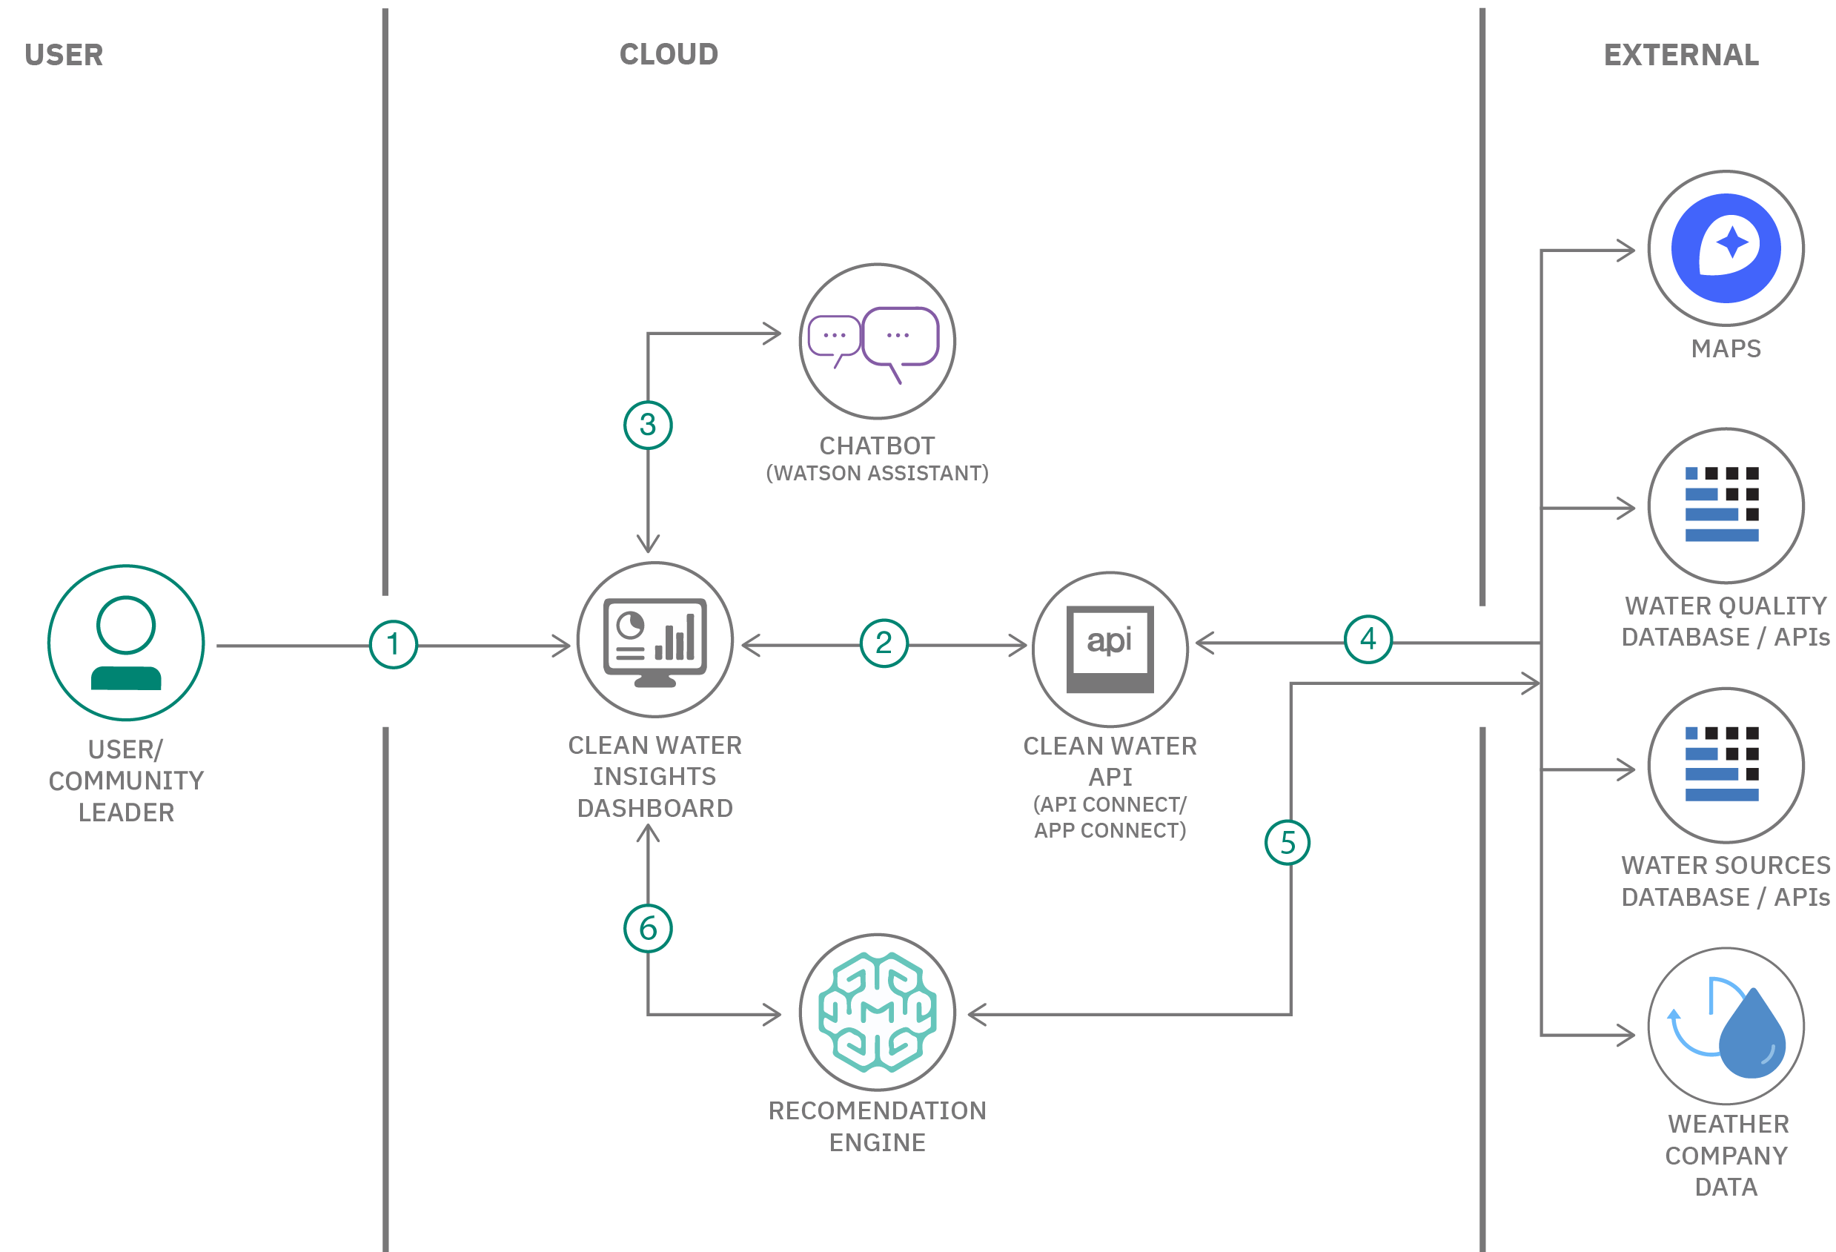
Arquitectura
IBM - Classic Vitual server
Watson Studio – Watson assistant
Extracción de cuencas
Uso de la página
Extracción de ríos
Acceso a datos
Consulta de deforestación
Consulta lluvia y temperatura
Sistema de umbrales

Slide 9


Software
Fuentes de datos
Basemap ESRI, cartoDB y OpenTopoMap
Series de tiempo de deforestación global (2000-2020)
Temperatura diaria (1km)
Lluvia diaria (5.5km)
Server: IBM
Chatbot: IBM
Front end: R + HTML
Back end: R

Slide 10
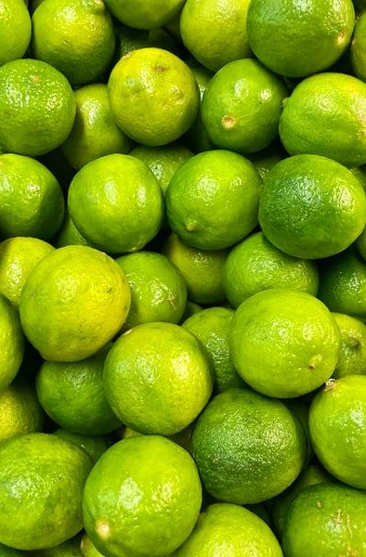
¿Cómo funciona? - Sencillo-
Click en el mapa
Análisis histórico
Identificación del área

Slide 11
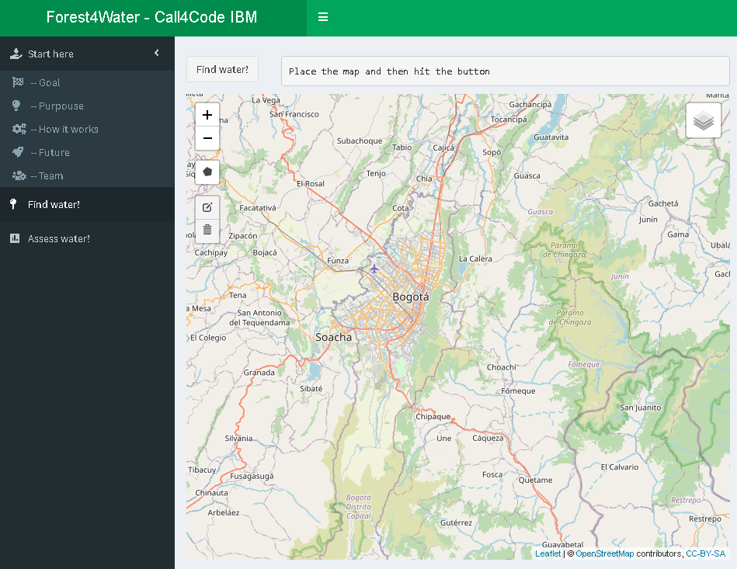

Selecciona una ubicación

Slide 12
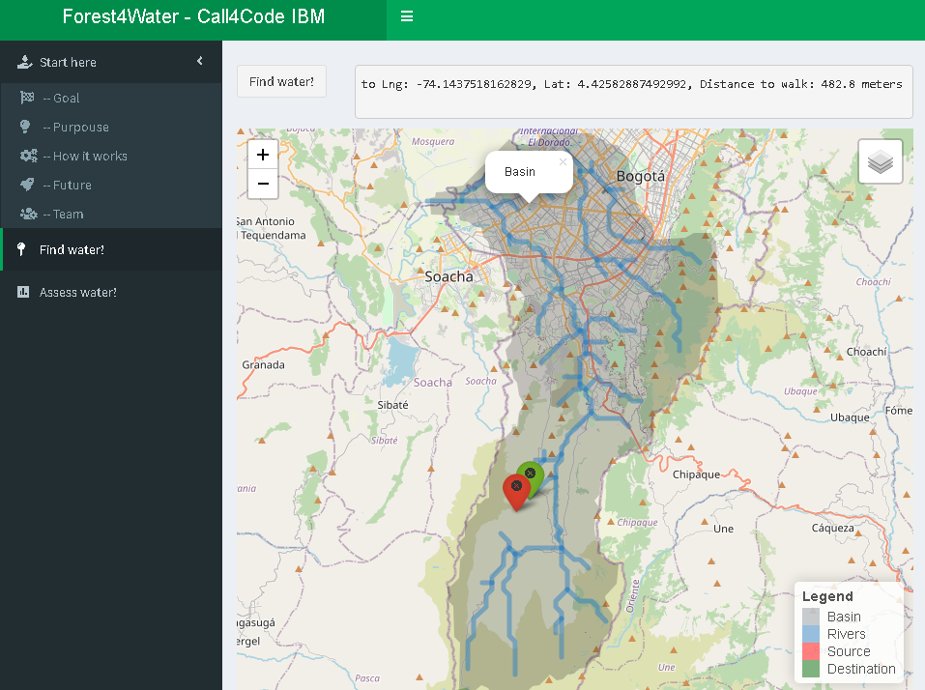
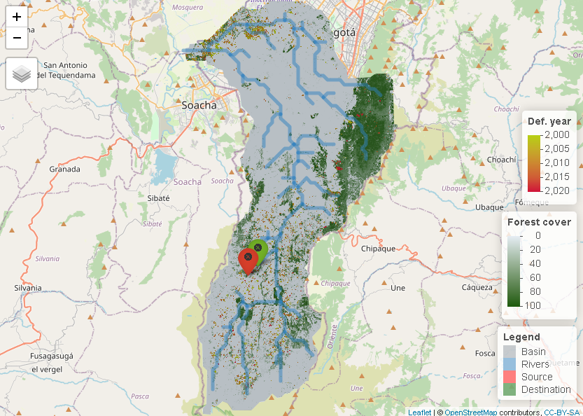
Obtén la ubicación de tu fuente hídrica más cercana
Tendencias en deforestación

Slide 13
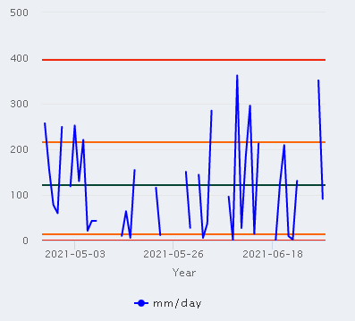
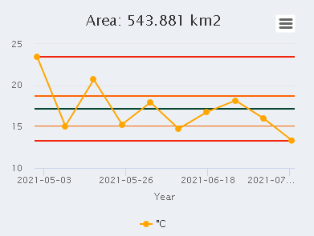
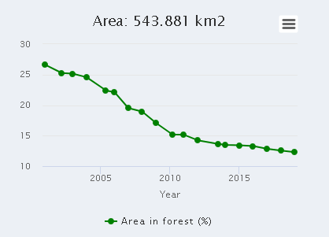
Lluvia
Temperatura
Deforestación

Slide 14
RoadMap
Prototipo con idea
Analítica de información especial responsiva
AI robusta
1
3
5
2
4
6
Consumo de datos
100% Host en IBM
Nuevos datos

Slide 15
Futuro
Escalar la plataforma
Usar localización del usuario
Modularizar el sistema escalar en servicios IBM
1
3
5
2
4
6
Usar nuevas fuentes de datos
Usar tecnologías robustas de inteligencia artificial
Generar dirección IP fija y usar otros idiomas

Slide 16






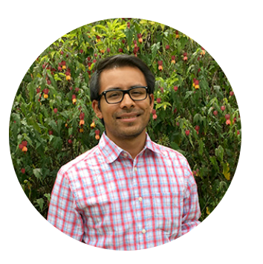




Gracias
Iván
González INVESTIGADOR
Fernando
Maldonado PROGRAMADOR
Caleb Hernandez
PROGRAMADOR
Daniel
López DESARROLLADOR
forest4water@gmail.com

